Slide 1
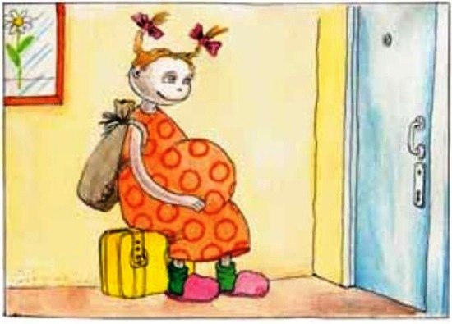
ВАГІТНІСТЬ У РАННЬОМУ ВІЦІ
Учениці 10-Б класу
Криворізької гімназії №127
Катлан Анастасії
Науковий керівник: Пшенична С.М.

Slide 2
Актуальність: в сьогоденні дуже часто зустрічаються випадки вагітності в ранньому віці, але люди досить необізнані в цьому питанні, тому це питання повинно підніматися та обговорюватися.
Мета даної роботи:
Визначити оптимальний вік для народження першої дитини;
Показати небезпеку вагітності в ранньому віці;
Профілактика ранньої вагітності;
Статистика використання контрацептивів серед підлітків.

Slide 3
Особливістю підліткового віку є те, що в цьому віці починає проявлятися статева активність, підлітки нерідко вступають у статеві стосунки.
Початок статевого життя проявляється по-різному.
Виходячи з цих особливостей, даються рекомендації, що стосуються сексуальної поведінки і застосування контрацептивів.

Slide 4
Потреби підлітка приховати своє інтимне життя від оточуючих.

Slide 5
Материнство - одна з найбільших цінностей в житті кожної жінки. З медичної точки зору жінка у віці від 18 до 26 років найкраще підходить для народження дитини. Але вважається, що саме в 35 років наступає пік розквіту материнських почуттів.

Slide 6
Про вагітність кажуть «рання» або «підліткова», якщо вона настає у дівчини-підлітка в низькій віковій категорії від 13 до 18 років.
70% вагітностей не виношуються, закінчуючись абортами (дуже часто пізніми, на граничні терміни), 15% викиднями, і тільки 15% пологами.

Slide 7
Аспекти ранньої вагітності:
Психологічний;
Фізіологічний;
Соціальний.

Slide 8
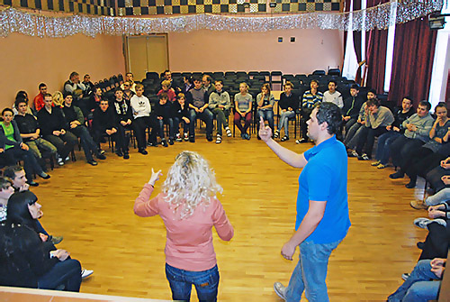
Профілактика ранньої вагітності:
Довірчі відносини з підлітком;
Статеве виховання підлітків;
Інформація про сучасні засобі контрацепції.

Slide 9
Досвід статевих зносин

Slide 10
Регулярне статеве життя

Slide 11
Більше 4 статевих партнерів

Slide 12
Постійний статевий партнер

Slide 13
Жертви сексуального насильства

Slide 14
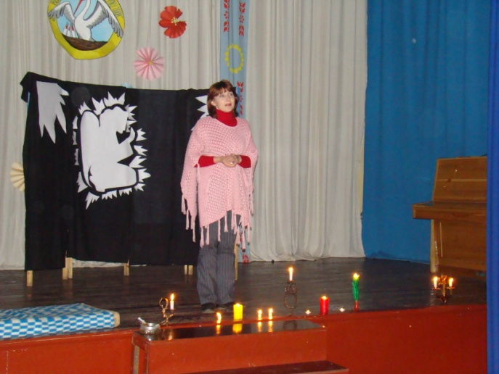
Мета консультування дівчат з питань контрацепції - знаходження оптимального методу запобігання вагітності.

Slide 15
Пропаганда здорового способу життя та збереження репродуктивного здоров’я пiдлiткiв Криворізької гімназії №127 передбачає:
Формування позитивної мотивації щодо здорового способу життя, культури здоров'я;
Знайомство учнів з основами свого стилю здорового життя, здійснення профілактичної роботи негативних проявів;
Формування теоретичних та практичних навичок здорового способу життя учнів, формування творчої особистості, здібної до саморозвитку, самоосвіти і самоактуалізації.

Slide 16
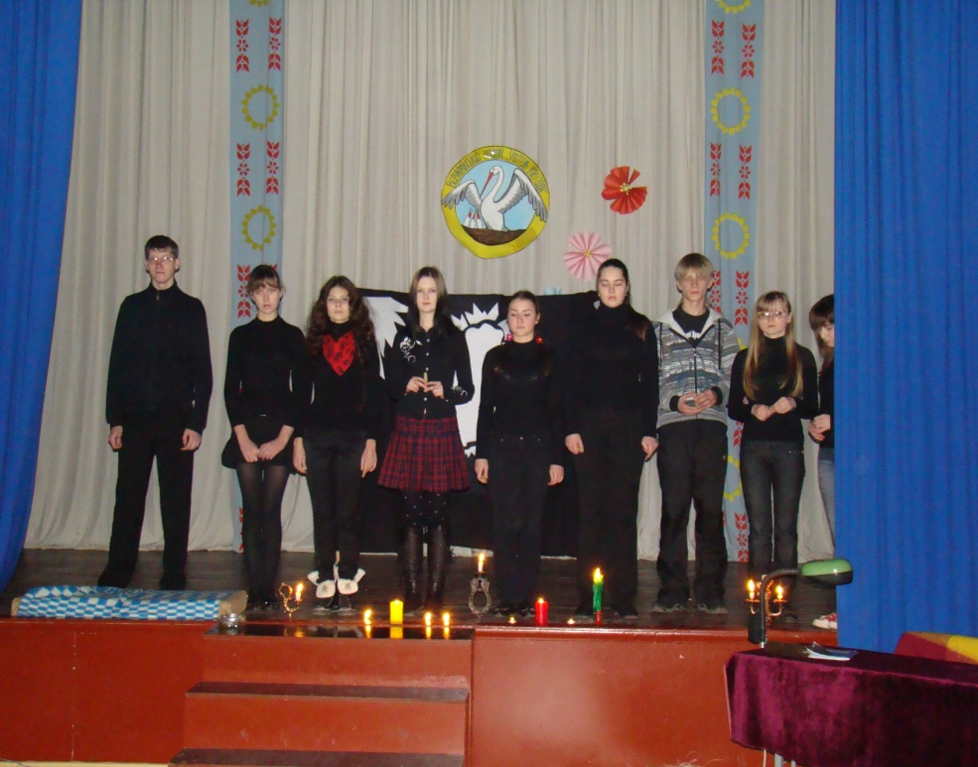
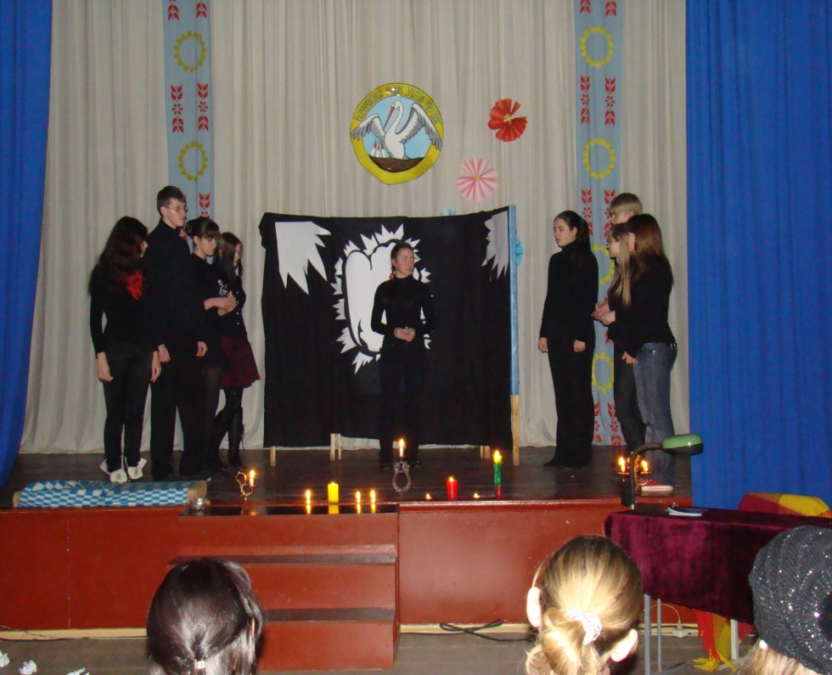
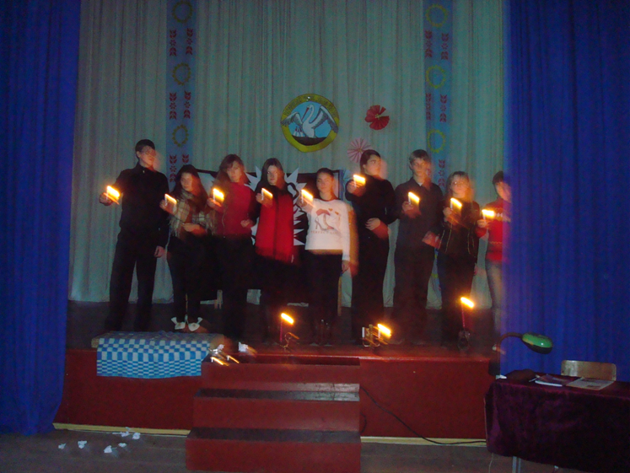
Робота педколективу гімназії :
Вивчення уявлень молоді про здоровий спосіб життя і розробки методів оцінювання здоров'я індивіда;
Формування свідомості і культури здорового способу життя;
Розробка методик навчання молоді здоровому способу життя.

Slide 17
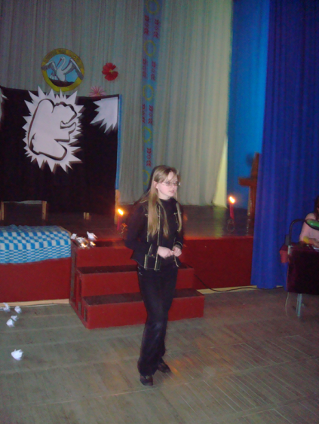
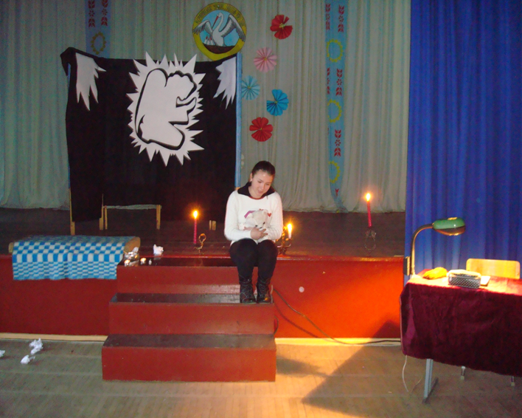
Мета роботи:
Прагнути істотного поліпшення ситуації для збереження і зміцнення психічного, фізичного і соціального здоров'я учнів;
Створити умови для його поліпшення, використовуючи традиції школи і досвід українських та зарубіжних шкіл;
Прагнути того, щоб кожен учень розвивав свої природні здібності.

Slide 18
Дякую за увагу!

